Slide 1

Instituto Nacional de Investigación en
Salud Publica-INSPI “Dr. Leopoldo Izquieta Pérez”
Secretaría General de Comunicación de la Presidencia
Notes:
PORTADA 1: SOLO AGREGAR EL TÍTULO DE LA PRESENTACIÓN

Slide 2

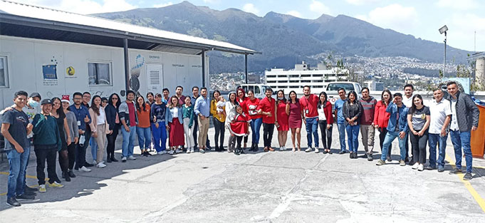
Coordinación Zonal 9
Econ. Milena Valdiviezo
Coordinadora Zonal - INSPI
Instituto Nacional de Investigación en
Salud Pública-INSPI “Dr. Leopoldo Izquieta Pérez

Slide 3
COMPETENCIAS INSPI
Instituto Nacional de Investigación en
Salud Pública-INSPI “Dr. Leopoldo Izquieta Pérez

Slide 4

INSPI
Competencias
Ejecutar proyectos de investigación, desarrollo e Innovación.
Proveer servicios de laboratorio especializado en salud y evaluación de calidad de la red de laboratorios
Producción de principios activos y comercialización de biológicos y reactivos de diagnóstico.
Instituto Nacional de Investigación en
Salud Publica-INSPI “Dr. Leopoldo Izquieta Pérez”

Slide 5
ELEMENTOS ORIENTADORES, PRESENCIA TERRITORIAL Y ESTRUCTURA ORGANIZACIONAL
Instituto Nacional de Investigación en
Salud Pública-INSPI “Dr. Leopoldo Izquieta Pérez
Notes:
PORTADA2: CAMBIAR FOTOGRAFÍA DE FONDO PARA NUEVAS PRESENTACIONES

Slide 6
INSPI
Elementos orientadores
Visión
Ser la Institución de Referencia Nacional e Internacional en Investigación, Desarrollo e Innovación, garantizando la transferencia tecnológica en el área de la salud y en servicios especializados de laboratorio; en beneficio de la salud pública, para la consecución del buen vivir.
Misión
Generar, transferir y difundir conocimientos cientíﬁcos y tecnológicos en salud mediante la ejecución de investigaciones, desarrollo e innovación tecnológica; y controlar la calidad de los resultados de la red de laboratorios, ser el laboratorio de vigilancia y referencia nacional que provea servicios especializados en salud pública; con la ﬁnalidad de obtener evidencias que contribuyan al fortalecimiento de políticas públicas en salud.
Instituto Nacional de Investigación en
Salud Publica-INSPI “Dr. Leopoldo Izquieta Pérez”

Slide 7

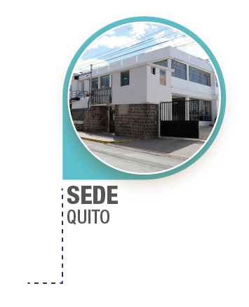

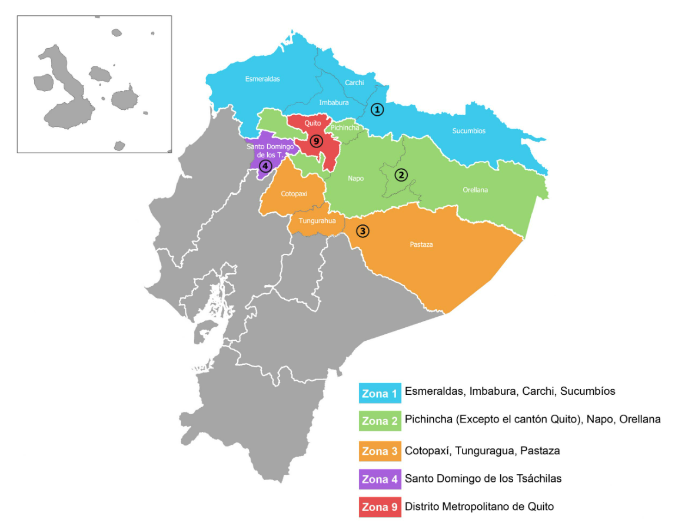
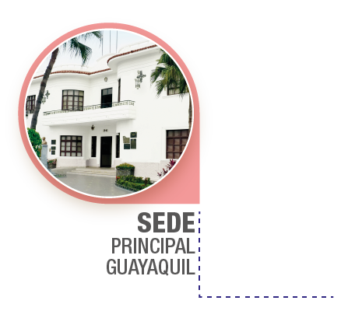
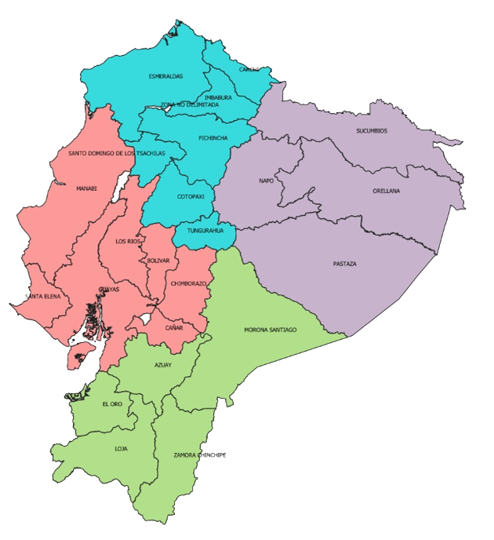
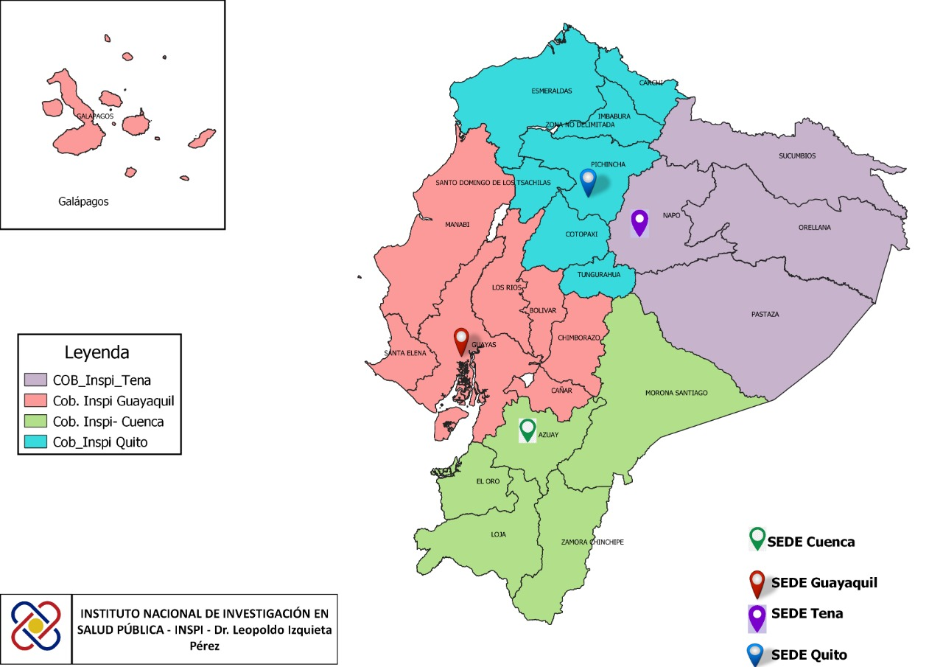


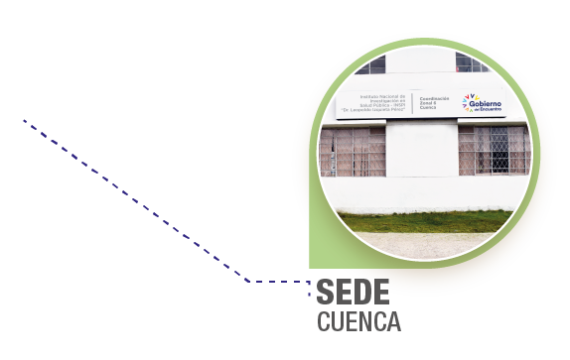

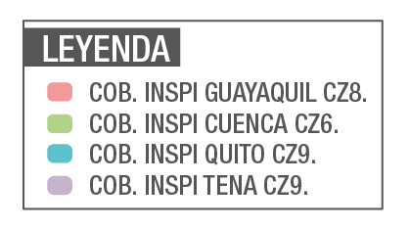
INSPI
Presencia territorial
CZ9 INSPI

Slide 8
Coordinación Zonal 9
Estructura Organizacional
Gestión de Investigación, Desarrollo e Innovación
Plataformas compartidas
    Centro de Investigación de Epidemiología, Geomática, Bioestadística y Bioinformática (EpiSIG).
    Centro de Investigación en Enfermedades Infecciosas y Vectoriales (CIREV).
    Bioterio
    Medios de cultivo
66 FUNCIONARIOS
Gestión de Aseguramiento de Calidad de Resultados
Gestión de Laboratorios de Vigilancia Epidemiológica y Referencia Nacional
    Centro de Referencia Nacional de Vectores (CRNV),
    Centro de Referencia Nacional de Resistencia Antimicrobiana (CRN-RAM)
    Centro de Referencia Nacional de Genómica, Secuenciación y Bioinformática (CRN-GENSBIO)
    Laboratorios zonal de: Micobacterias; Virus exantemáticos, gastroentéricos y transmitidos por vectores; Influenza y otros virus respiratorios; toxicología, inmunohematología e infecciones virales de transmisión sexual.
Gestión Administrativa Financiera

Slide 9


Investigación, Desarrollo e Innovación
Instituto Nacional de Investigación en
Salud Pública-INSPI “Dr. Leopoldo Izquieta Pérez
Notes:
CONTENIDO: DIAGRAMACIÓN DE DIAPOSITIVA LIBRE

Slide 10






Coordinación Zonal 9 INSPI
Investigación, desarrollo e Innovación
Enfermedades vectoriales
Microbiota
1 Mosquito Estéril (SIT)
2 Control de poblaciónes de mosquitos en Manta
3 Vectores de Leishmaniasis
4 Vigilancia de Enfermedades transmitidas por vectores
5 Co-circulación de ZIKA y Dengue
6 A2CARES (arbovirosis)
1. Caracterización de la microbiota intestinal de niños con desnutrición crónica en Ecuador.
2. Plantas medicinales y su microbiota: Evaluación de potenciales propiedades antibacterianas
3. Diseño de un probiótico local, como suplemento alimenticio
3
6
2
Informáticos
Virus
1. Análisis espacio-temporales de indicadores de determinantes municipales y eventos de salud
2. Aplicativo Web para el Programa Nacional de Municipios Saludables.
Proyectos
1 Epidemiología genómica de SARS-CoV-2, Influenza y VSR
2 Diversidad genética del Virus de Papiloma Humano
2
1
2
Bacterias RAM
Desarrollo tecnológico
Determinación de la presencia y los mecanismos resistencia a los antibióticos de Salmonella spp y Escherichia coli. productora de betalactamasas de espectro extendido asociado a humanos involucrados en la producción porcina
1. Desarrollo de un equipo portable para diagnóstico de COVID-19
2. Desarrollo de herramientas innovadoras (genómica) aplicadas en vigilancia epidemiológica.

Slide 11
Coordinación Zonal 9 INSPI
Artículos científicos publicados
Publicaciones | Revistas
Primera detección de la variante B.1.1.529 (Omicron) del SARS-CoV-2 en Ecuador | New Microbes and New Infections (Q2)
Sublinajes Omicron (BA.1.1.529 + BA.*) Situación actual en Ecuador. | Viruses (Q1
Las deficiencias de las pruebas COVID-19 en Ecuador: Es hora de incentivar la investigación y la innovación | Life (Q2)
Validación sobre el terreno del rendimiento de las pruebas en papel para la detección de los virus Zika y chikungunya en muestras de suero. | Nature Biomedical Engineering (Q1)
Contribución de las técnicas de aprendizaje profundo a la lucha contra el COVID-19: Análisis bibliométrico de la producción científica en 2020 | IEEE (Q1)
Establecimiento, diversidad genética y adecuación del hábitat de las poblaciones de Aedes albopictus de Ecuador | Insects (Q1)
Publicaciones | Revistas
Mosquitos de las Islas Galápagos: El riesgo de transmisión de arbovirus y la necesidad de un mejor programa de vigilancia y control de vectores | Springer Nature (Q1)
Parasitismo de Ascogregarina culicis (Apicomplexa: Lecudinidae) en estadios inmaduros y adultos de Aedes aegypti (Diptera: Culicidae) de Ecuador | INSPI-LIP
Multicenter international assessment of a SARS-CoV-2 RT-LAMP test for point of care clinical application | PLOS ONE (Q1)
Índice de vulnerabilidad para COVID-19 por medio de análisis espaBcial a nivel cantonal en Ecuador | INSPI-LIP
Determinación de parásitos gastrointestinales en primates no humanos en medios de conservación y manejo ex situ en la Amazonía Ecuatoriana | Revista Recursos Naturales Producción y Sostenibilidad RENPYS
La dinámica espacio-temporal de la mortalidad infantil en Ecuador de 2010 a 2019 | BMC Public Health (Q1)
12 artículos científicos
Instituto Nacional de Investigación en
Salud Publica-INSPI “Dr. Leopoldo Izquieta Pérez”

Slide 12

Coordinación Zonal 9 INSPI
Transferencia de Conocimiento
CONGRESO NACIONAL
CONGRESO AVANCES DE LA BIOMEDICINA EN ECUADOR 2022
II Taller de Actualización de lectura interpretada del antibiograma en Resistencia a los Antimicrobianos y Reunión Nacional de Red de Resistencia a los Antimicrobianos
Charla: "El rol de la vigilancia entomológica en la lucha contra la Enfermedad de Chagas".
Charla: " Innovaciones en la vigilancia de las enfermedades transmitidas por vectores”.
CONGRESO INTERNACIONAL II Congress of the Latin American Society for Sector Ecology LA SOVE 2022
Taller: "Enhancing Capacity for the Use of the Sterile Insect Technique as a Component of Mosquito Control Programs"
    Charla: Socialización del “Sistema Nacional de Vigilancia Entomológica” del Centro de Referencia Nacional de Vectores
Curso de Capacitación Interregional sobre Verificación de POE para Nuevas Técnicas Serológicas y Moleculares. TN-INT5157-2201282
Charla: Cuarto espacio de la ciencia “Enfermedades Tropicales Desatendidas en Ecuador: Un enfoque entomológico”
Curso: Regional Training Course on The Use of the IAEA Genetic Sequencing Services for Member States. TN-INT5157-2202609.
Charla: Conmemoración del "Día Mundial contra la Malaria: Acción, Progreso e Impacto, hacia el caso cero”.
Instituto Nacional de Investigación en
Salud Publica-INSPI “Dr. Leopoldo Izquieta Pérez”

Slide 13



Coordinación Zonal 9 INSPI
Sistemas de Información Implementados
Sistema Nacional de Vigilancia Entomológica
Calculadora de muestras
Sistema de información para el laboratorio de Biología molecular (Desarrollo EpiSIG)
Sistema de información para la Colección Nacional de Vectores Artrópodos del Ecuador (Desarrollo EpiSIG)
Determinar el número de muestras para tamizaje y secuenciación de SARS-CoV-2 en INSPI
Herramienta informática en apoyo al Programa Nacional de Municipios Saludables (Desarrollo EpiSIG)
Sistema de información para el insectario (Desarrollo CIREV)
Recorrido virtual
Área de Genómica, Secuenciación y Bioinformática
Instituto Nacional de Investigación en
Salud Publica-INSPI “Dr. Leopoldo Izquieta Pérez”
Notes:
Aplicativo web para el Programa Nacional de Municipios Saludables

Slide 14
Pruebas especializadas y evaluación de la calidad
Instituto Nacional de Investigación en
Salud Pública-INSPI “Dr. Leopoldo Izquieta Pérez
Notes:
CONTENIDO: DIAGRAMACIÓN DE DIAPOSITIVA LIBRE

Slide 15
Coordinación Zonal 9 INSPI
Pruebas especializadas de laboratorio
Vectores
Toxicología
Micobacterias
Parasitología
RAM
Influenza y OVRs
GENSBIO
EGTV
IEVT
182.120 pruebas especializadas
Instituto Nacional de Investigación en
Salud Publica-INSPI “Dr. Leopoldo Izquieta Pérez”
Notes:
Generación periódica de información de variantes genéticas y epidemiología molecular de eventos asociados a patógenos emergentes y reemergemtes como SARS-CoV-2, Monkeypox, entre otros, para la toma de decisiones en salud.
Implementación en sede Quito de técnicas para la detección y vigilancia: Influenza A: subtipos H5 y H7; Monkeypox; Chagas
CENTRO DE REFERENCIA DE RESISTENCIA A LOS ANTIMICROBIANOS
CENTRO DE REFERENCIA NACIONAL DE GENÓMICA, SECUENCIACIÓN Y BIOINFORMÁTICA
CENTRO DE REFERENCIA NACIONAL DE VECTORES
LAB. INFLUENZA Y OTROS VIRUS RESPIRATORIOS
LAB. INMUNOHEMATOLOGÍA E INFECCIONES VIRALES DE TRANSMISIÓN SEXUAL
LAB. MICOBACTERIAS
LAB. TOXICOLOGIA
LAB. VIRUS EXANTEMÁTICOS Y GASTROENTÉRICOS Y TRANSMITIDOS POR VECTORES

Slide 16
Coordinación Zonal 9 INSPI
Vigilancia de Infecciones Respiratorias Agudas Graves en la CZ9 durante 2022
Vigilancia Universal
Vigilancia Centinela
Instituto Nacional de Investigación en
Salud Publica-INSPI “Dr. Leopoldo Izquieta Pérez”

Slide 17
Coordinación Zonal 9 INSPI
Vigilancia epidemiológica y genómica de SARS-CoV-2
Instituto Nacional de Investigación en
Salud Publica-INSPI “Dr. Leopoldo Izquieta Pérez”

Slide 18
Coordinación Zonal 9 INSPI
Virus Exantemáticos, Gastroentéricos y Transmitidos por vectores
Viruela Símica
Arbovirus
EFENV
Rotavirus
Instituto Nacional de Investigación en
Salud Publica-INSPI “Dr. Leopoldo Izquieta Pérez”

Slide 19
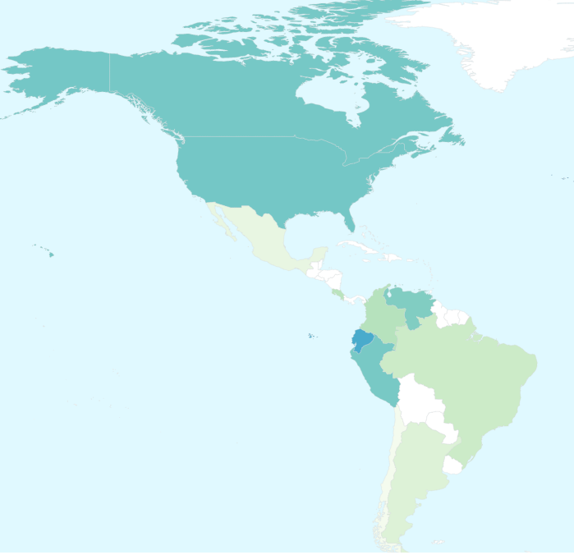
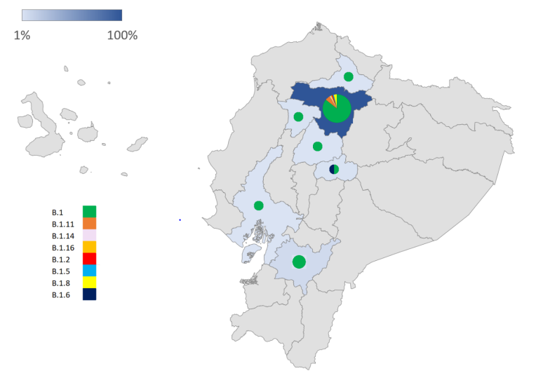
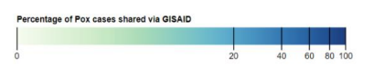
Coordinación Zonal 9 INSPI
Genómica de Viruela Símica
Distribución de los sublinajes de Viruela Símica en el país
Porcentaje de casos genotipificados de acuerdo con la positividad
Instituto Nacional de Investigación en
Salud Publica-INSPI “Dr. Leopoldo Izquieta Pérez”

Slide 20
Coordinación Zonal 9 INSPI
VIH
Instituto Nacional de Investigación en
Salud Publica-INSPI “Dr. Leopoldo Izquieta Pérez”

Slide 21
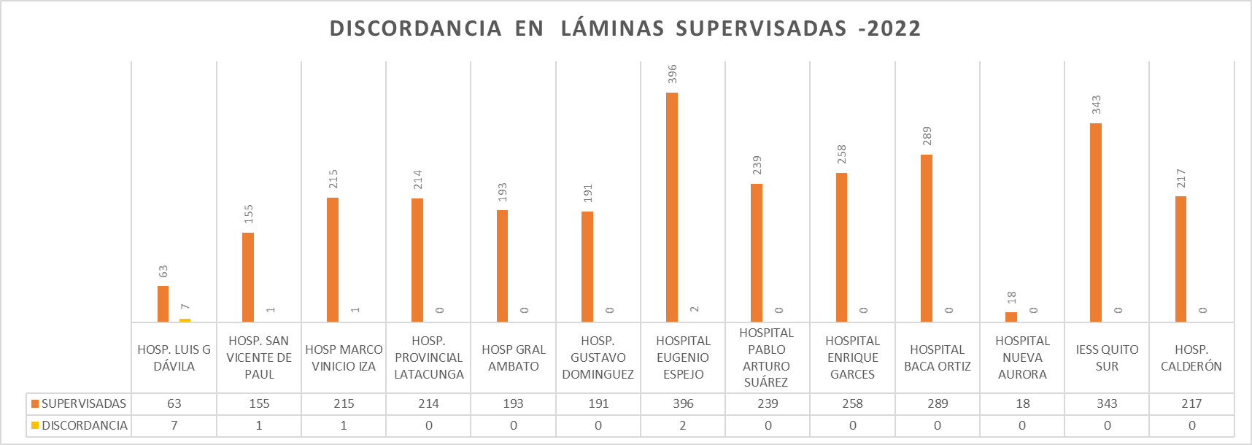
Coordinación Zonal 9 INSPI
Tuberculosis y Toxicología
Instituto Nacional de Investigación en
Salud Publica-INSPI “Dr. Leopoldo Izquieta Pérez”

Slide 22
Coordinación Zonal 9 INSPI
Pruebas especializadas para microorganismos multirresistentes
Genes de resistencia circulantes 2022- Carbapenemasas
Genes de resistencia circulantes 2022- β lactamasas
Genes de resistencia circulantes 2022- Gram positivos
Instituto Nacional de Investigación en
Salud Publica-INSPI “Dr. Leopoldo Izquieta Pérez”

Slide 23
Coordinación Zonal 9 INSPI
Perfil de Resistencia de patógenos clínicamente relevantes
Microorganismo | Meropenem %R | Imipenem %R | Gentamicina %R | Amicacina %R | Ciprofloxacina %R | Colistin%R
Klebsiella pneumoniae | 96 | 95 | 58 | 51 | 73 | 1
Microorganismo | Meropenem %R | Imipenem %R | Ceftazidima % R | Cefepime % R | Aztreonam %R | Amicacina%R | Colistin%R
Pseudomonas aeruginosa | 77 | 81 | 25 | 33 | 28 | 46 | 2
 | Resistente ≤30%
 | Resistente entre el 31 - 69%
 | Resistente ≥70%
Microorganismo | Meropenem %R | Imipenem %R | Ampicilina/ sulbactam | Gentamicina %R | Tigeciclina %R | Colistin%R
Acinetobacter baumannii | 96 | 97 | 39 | 92 | 0 | 0
Microorganismo | Oxacilina %R | Trimetoprim/ sulfametoxazol %R | Eritromicina %R | Clindamicina %R | Vancomicina %R | Linezolid %R
Staphylococcus aureus | 76 | 3 | 41 | 35 | 0 | 0
Instituto Nacional de Investigación en
Salud Publica-INSPI “Dr. Leopoldo Izquieta Pérez”

Slide 24
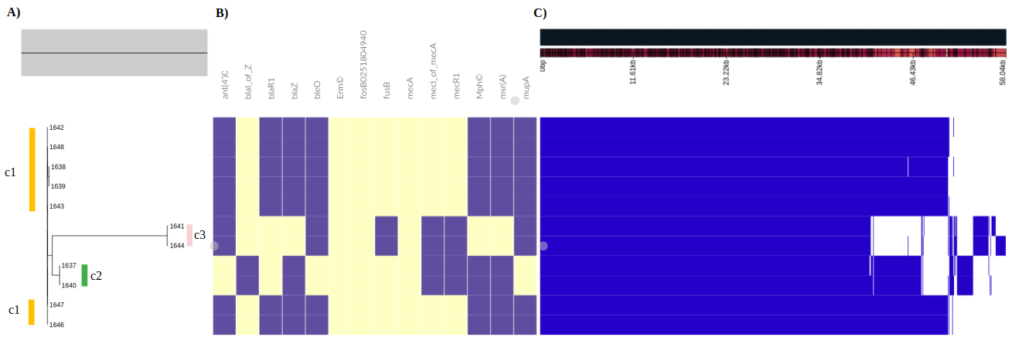
Coordinación Zonal 9 INSPI
Caracterización de brotes RAM con Genómica
Clusters
Genes de resistencia
Pangenoma
Instituto Nacional de Investigación en
Salud Publica-INSPI “Dr. Leopoldo Izquieta Pérez”
Notes:
Con a implementación de a vigilancia genómica a RAM, es posible realizar caracterizaciones genotípicas, el origen, proveé datos de género y especie, mecanismos de resistencia y genes de virulencia de los aislamientos bacterianos, para mejorar el manejo y contención de brotes comunitarios y hospitalarios.

Slide 25
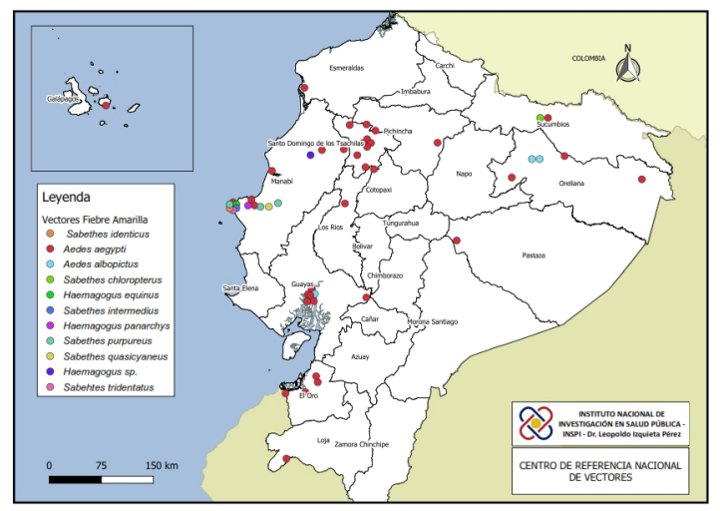
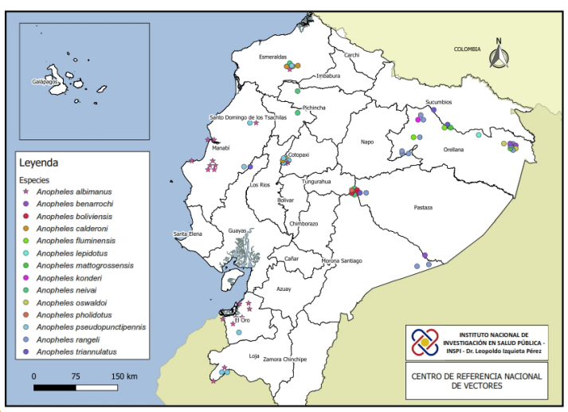
Coordinación Zonal 9 INSPI
Vigilancia Entomológica
Vectores de Arbovirosis
Vectores de Leishmaniasis, Chagas y Malaria
Instituto Nacional de Investigación en
Salud Publica-INSPI “Dr. Leopoldo Izquieta Pérez”
Notes:
Con el apoyo de los laboratorios de entomología de la Red del MSP, se ha colectado especímenes en todo el territorio y se ha realizado la identificación taxonómica de los mismos, teniendo como resultado en el 2022, la circulación de:
11 especies de insectos vectores o potenciales vectores de arbovirosis, transmisores de enfermedades como Dengue, Zika, Chikunguña, fiebre amarilla
14 especies de insectos vectores o potenciales vectores de Leishmaniasis, Chagas y Malaria.

Slide 26
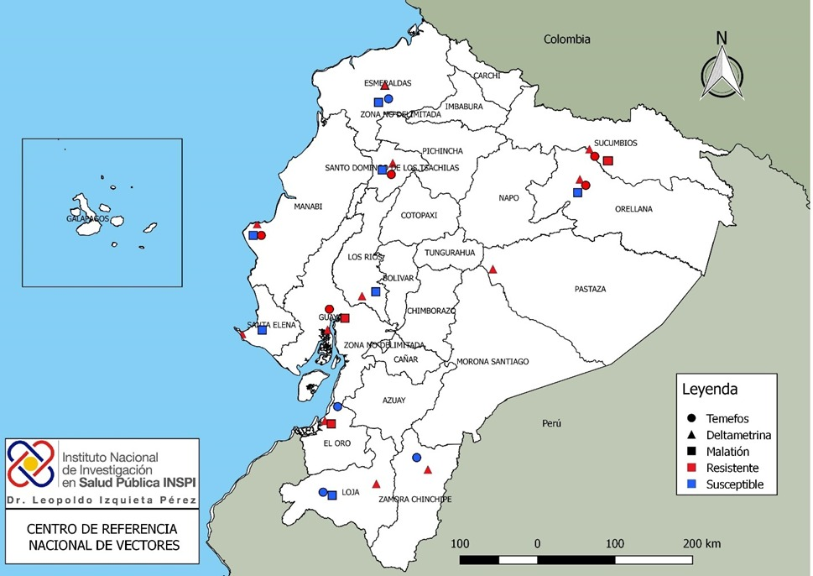
Coordinación Zonal 9 INSPI
Vigilancia Entomológica
Bioensayos para la vigilancia de la resistencia a los insecticidas utilizados para control vectorial.
Instituto Nacional de Investigación en
Salud Publica-INSPI “Dr. Leopoldo Izquieta Pérez”
Notes:
Se ha identificado las poblaciones de Aedes Aegypti con resistencia a los insecticidas
Deltametrina: de 12 provincias: analizadas: 12 resistentes Esmeraldas, sucumbios, santo domingo, Orellana y pastaza, manabi, los ríos, guayas santa elena, el oro, Loja y Zamora Chinchipe.
Malation: 10 provincias nalizadas: 5 resistentes: Sucumbios, Santo Domingo, Orellana, Manabí, Guayas
Temefos: 1º provincias analizadas: 3 resistentes: Sucumbios, Guayas y el Oro.

Slide 27
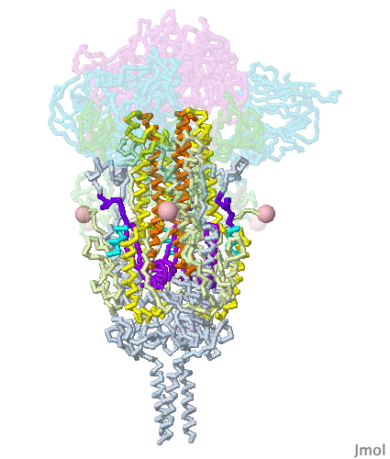
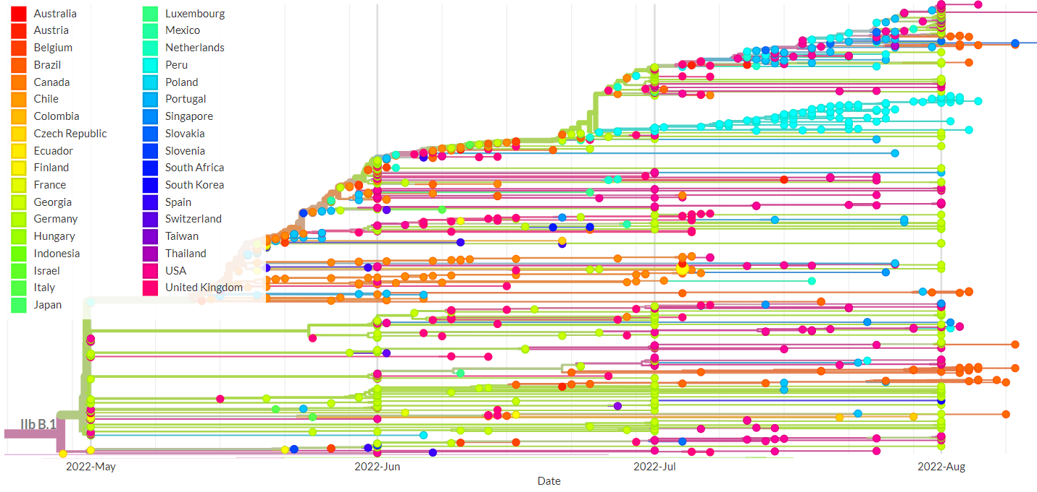
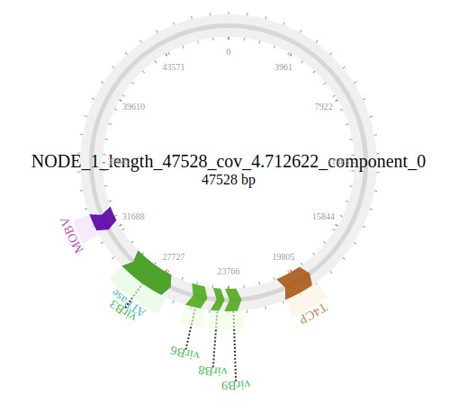
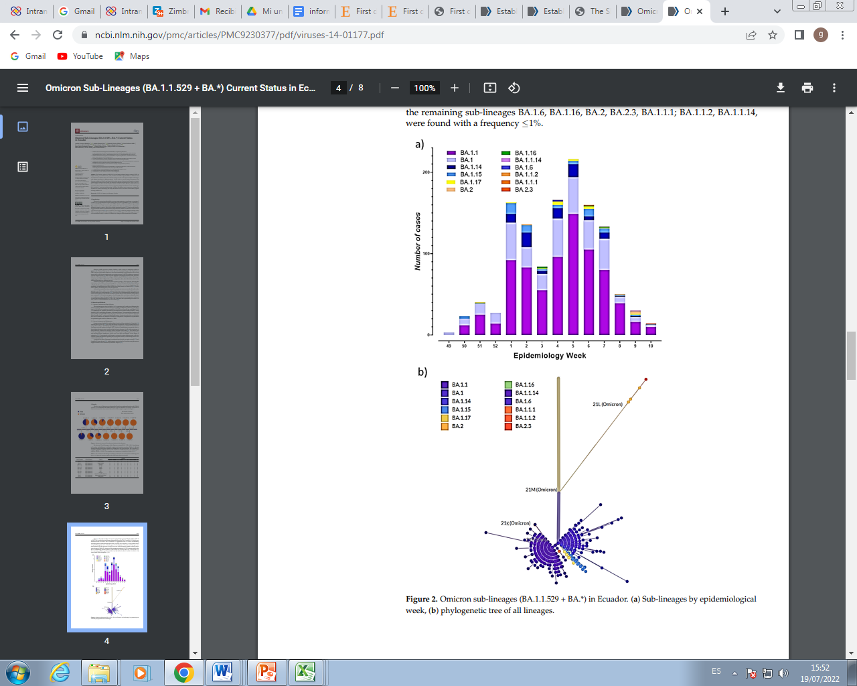
Coordinación Zonal 9 INSPI
Vigilancia Genómica y análisis bioinformáticos
Genotipificación
SARS-CoV-2
Bacterias RAM
Tuberculosis
Viruela Símica
Metagenómica
VIH
4 PROTOCOLOS
4 PROTOCOLOS
8 PROTOCOLOS
2 PROTOCOLOS
2 PROTOCOLOS
Instituto Nacional de Investigación en
Salud Publica-INSPI “Dr. Leopoldo Izquieta Pérez”
3 PROTOCOLOS

Slide 28
Coordinación Zonal 9 INSPI
Aseguramiento y evaluación de la calidad
CRN-RAM
PCCLAT: Programa Latinoamericano de Control de Calidad en Bacteriología y Resistencia a los Antimicrobianos. Argentina
≥ 90%
Evaluación mediante paneles de proeficiencia a la RED RAM ECUADOR
Identificación bacteriana ideal
Complejidad 1: 97%
Interpretación de las Pruebas de Sensibilidad
Complejidad 1: Errores Vma (6); Ma (12); Mi (15)
Mecanismo resistencia inferido
Complejidad 1: 12 días
Tiempo de respuesta
Complejidad 1: 66%
Complejidad 2: 99%
Complejidad 2: Errores Vma (32); Ma (27); Mi (31
Complejidad 2: 85%
Complejidad 2: 12 días
100%
Identificación de vectores de Leishmaniasis y Bartonellosis por el Laboratorio de Entomología del Instituto Nacional de Salud – Perú
80%
75 participantes
Laboratorio de Influenza y Otros Virus Respiratorios de la CZ9
100%
Centro de Referencia de Virus Exantemáticos, Gastroentéricos y Transmitidos por Vectores CZ9
Instituto Nacional de Investigación en
Salud Publica-INSPI “Dr. Leopoldo Izquieta Pérez”
Notes:
RAM
≥ 90% en Interpretación de las Pruebas de Sensibilidad
≥ 90% en los rangos de zonas de Inhibición
> 90% en el “Mecanismo de Resistencia Inferido”
“Tiempo promedio de demora en la respuesta” (≤ a 30 días).
Complejidad 1 (Establecimientos ambulatorios, hospitales del día, básicos, laboratorios particulares no anexos a hospital, academia): 23 participantes
Complejidad 2 (Hospitales generales, especializados, de especialidades) : 52 participantes

Slide 29
Coordinación Zonal 9 INSPI
Aseguramiento y evaluación de la calidad
Procedimientos
Instructivos
Registros
8 Nuevos
Auditoría Interna
Centro de Referencia Nacional de Vectores
Gestión Investigación Desarrollo, Innovación
Auditoría Externa
Centro de Referencia Nacional de Vectores - Certificación ISO 9001:2015
Gestión Investigación Desarrollo, Innovación - Certificación ISO 9001:2015
8 Nuevos
60 actualizaciones
9 Nuevos
39 actualizaciones
Instituto Nacional de Investigación en
Salud Publica-INSPI “Dr. Leopoldo Izquieta Pérez”

Slide 30
Producción de medios
Instituto Nacional de Investigación en
Salud Pública-INSPI “Dr. Leopoldo Izquieta Pérez
Notes:
CONTENIDO: DIAGRAMACIÓN DE DIAPOSITIVA LIBRE

Slide 31


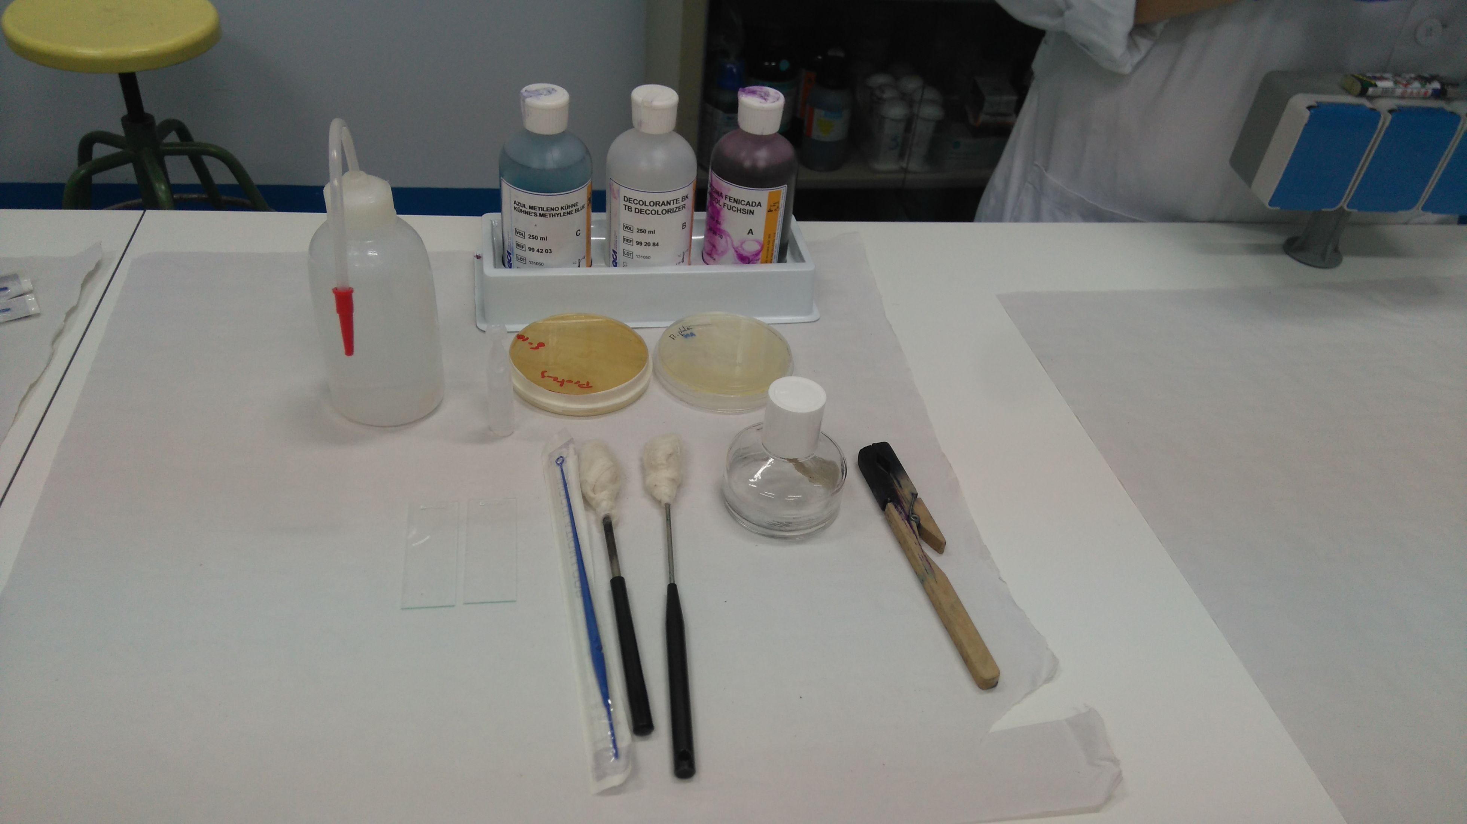
Coordinación Zonal 9 INSPI
Producción
Medios de cultivo, sólido, semisólidos, líquidos para desarrollos bacterianos, para centros de referencia.
Reactivos y colorantes para determinación de micobacterias de la red de laboratorios.
4.829.334 ml
$ 1.605.000
Instituto Nacional de Investigación en
Salud Publica-INSPI “Dr. Leopoldo Izquieta Pérez”

Slide 32
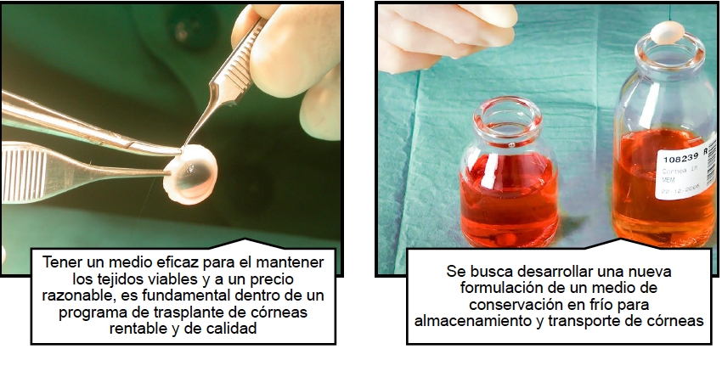
Coordinación Zonal 9 INSPI
Desarrollo de medios de conservación de córnea humana para almacenamiento y transporte
Instituto Nacional de Investigación en
Salud Publica-INSPI “Dr. Leopoldo Izquieta Pérez”

Slide 33
Fortalecimiento Institucional y Ejecución presupuestaria
Instituto Nacional de Investigación en
Salud Pública-INSPI “Dr. Leopoldo Izquieta Pérez
Notes:
CONTENIDO: DIAGRAMACIÓN DE DIAPOSITIVA LIBRE

Slide 34
Coordinación Zonal 9 INSPI
Fortalecimiento Institucional
Capacidades
Vigilancia epidemiológica
Infraestructura y equipamiento
Puesta en marcha del CRN de Genómica, Secuenciación y Bioinformática.
Dotación de equipos de extracción de ácidos nucleicos y termocicladores ( para sedes Quito y Tena)
Adecuación de laboratorio de investigación de biología molecular.
Análisis de datos estadísticos mediante la herramienta R
Epidemiología de campo “Frontline One Health
Metodologías de parasitología
Determinantes de salud de enfermedades vectoriales
Biología molecular, microscopia electrónica.
Verificación de procedimientos en nuevas técnicas moleculares y zerológicas.
Metagenómica y protocolos bioinformáticos
Secuenciación con la tecnología de Oxford Nanopore.
Gestión de calidad y buenas prácticas de laboratorio para fortalecer la vigilancia genómica.
Adecuación de la infraestructura para mejoramiento de flujos del laboratorio de Influenza y otros virus.
Adecuación de la plataforma de manejo de desechos y esterilización.
Fortalecimiento para habilitación de los laboratorios de biología molecular (secuenciación), colección e insectario con equipamiento para secuenciación, almacenamiento de muestras, producción de mosquitos, entre otros.
Instituto Nacional de Investigación en
Salud Publica-INSPI “Dr. Leopoldo Izquieta Pérez”
Notes:
Aplicativo web para el Programa Nacional de Municipios Saludables

Slide 35
Coordinación Zonal 9 INSPI
Ejecución presupuestaria
Ejecutado
1.384.004
Asignado
1.324.000
95% de ejecución
Instituto Nacional de Investigación en
Salud Publica-INSPI “Dr. Leopoldo Izquieta Pérez”
Notes:
Gráficos de barras

Slide 36


